Slide 1


人工智能引论
第3章 状态空间与无信息搜索
授课教师：李静瑶

Slide 2
目 录
1
问题求解智能体
2
问题实例
3
搜索算法
4
无信息搜索策略
Notes:
启发式搜索，又称 有信息搜索

Slide 3
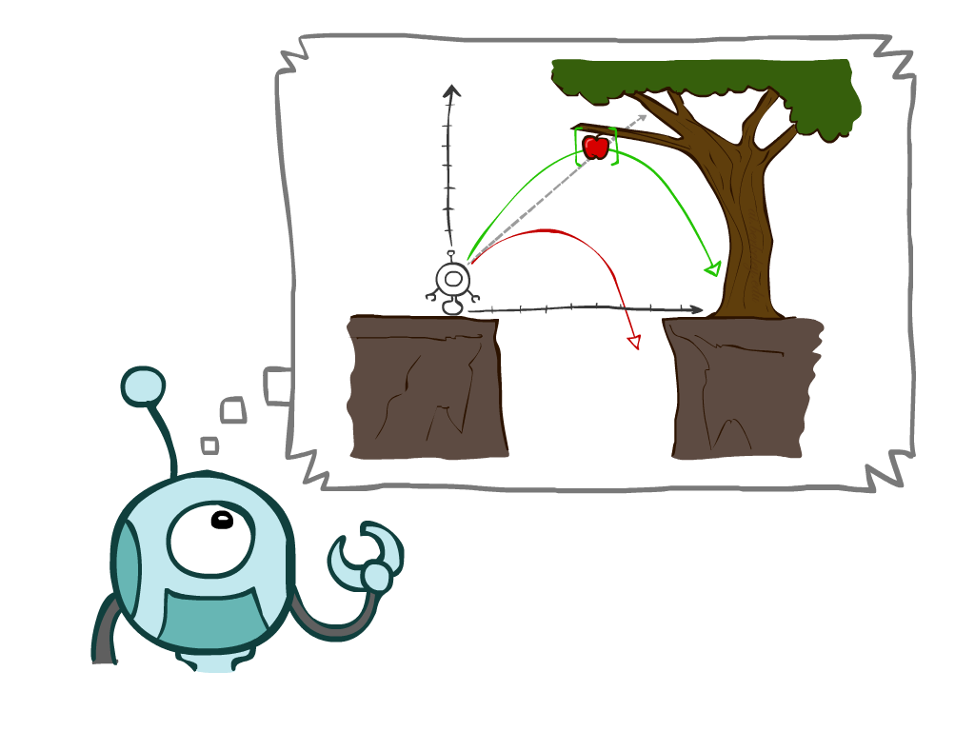
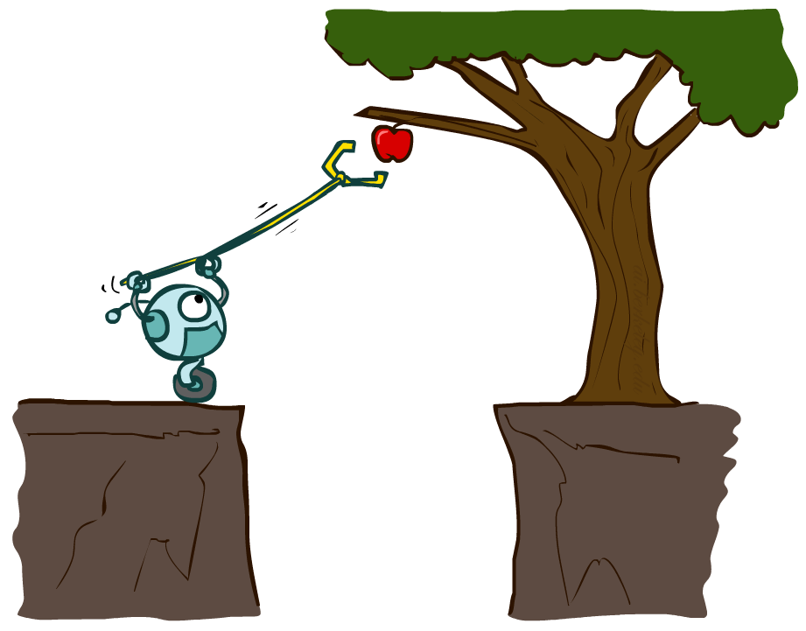
1
问题求解智能体
Notes:
人工智能的目标，专注于研究和构建具有合理的行为的智能体
问题求解智能体：考虑一个形成通往目标状态路径的动作序列，它所进行的计算过程被称为搜索

Slide 4
1
问题求解智能体
规划型智能体（Planning Agents）
模型知道环境对动作会做出什么反应，考虑一系列动作的结果（搜索）
执行（解中的动作）
可以形式化表示目标并判断目标是否实现（问题形式化）
Notes:
目标：搜索终止条件

Slide 5
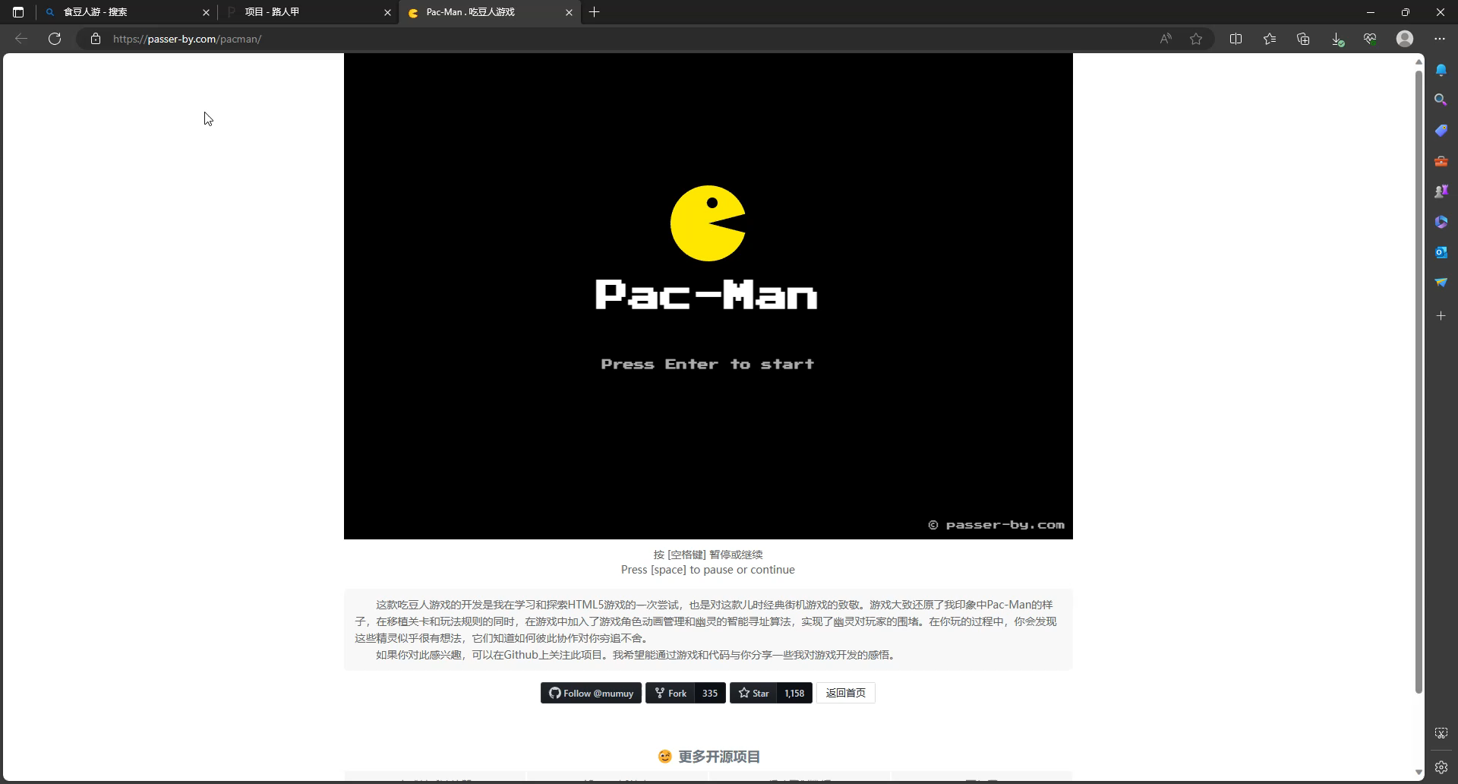
1
问题求解智能体
食豆人游戏
Notes:
智能体使用的搜索策略不同，环境状态的变化也是不一样的

Slide 6
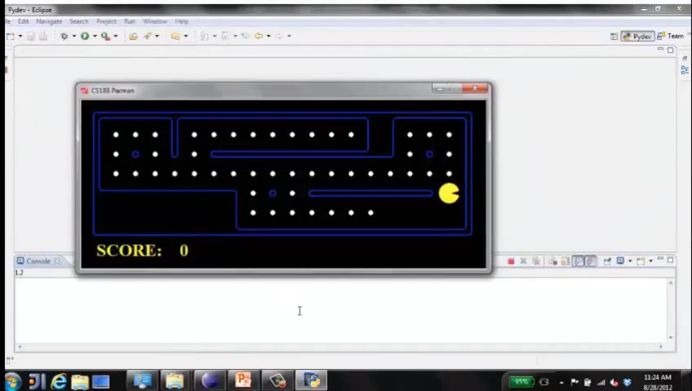
1
问题求解智能体
食豆人游戏：吃掉最近的豆子（计算每一步最优路径）

Slide 7
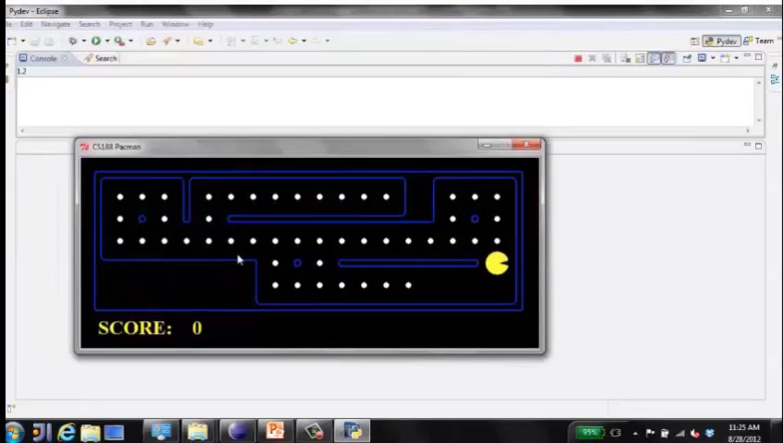
1
问题求解智能体
食豆人游戏：计算整体最优路径，然后执行

Slide 8
1
问题求解智能体
搜索问题定义
智能体的初始状态 // 初始状态
智能体的可执行动作 // 候选动作集
转移模型 // 状态转移函数
目标测试函数 // 目标状态
路径代价函数 // 评价函数
问题的解：从初始状态到目标状态的动作序列
解的质量由路径代价函数度量
具有最小路径代价值的解即为最优解
Notes:
抽象模型，应过滤无关信息，不应太过细节
路径：初始状态通向终止状态的路径

Slide 9
2
问题实例
例1. 食豆人游戏
例2. 真空吸尘器世界
例3. 八数码问题
例4. 八皇后问题
例5. 路径规划问题
例6. 机器人装配问题

Slide 10
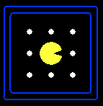
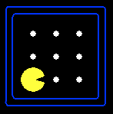
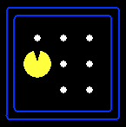
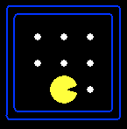
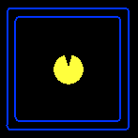
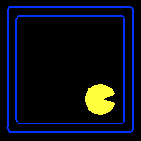

2
问题实例
例1. 食豆人游戏
状态空间
初始状态
目标状态
可执行动作
转移模型
路径代价
N,1.0
E, 1.0

Slide 11
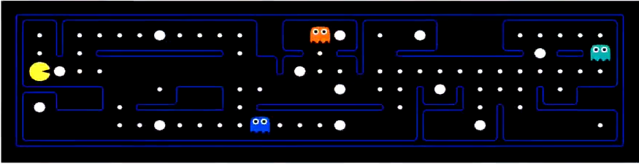
2
问题实例
例1. 食豆人游戏
状态空间
初始状态
目标状态
可执行动作
转移模型
路径代价
Notes:
权力颗粒

Slide 12
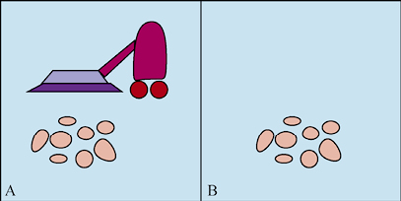
2
问题实例
例2. 真空吸尘器世界

Slide 13
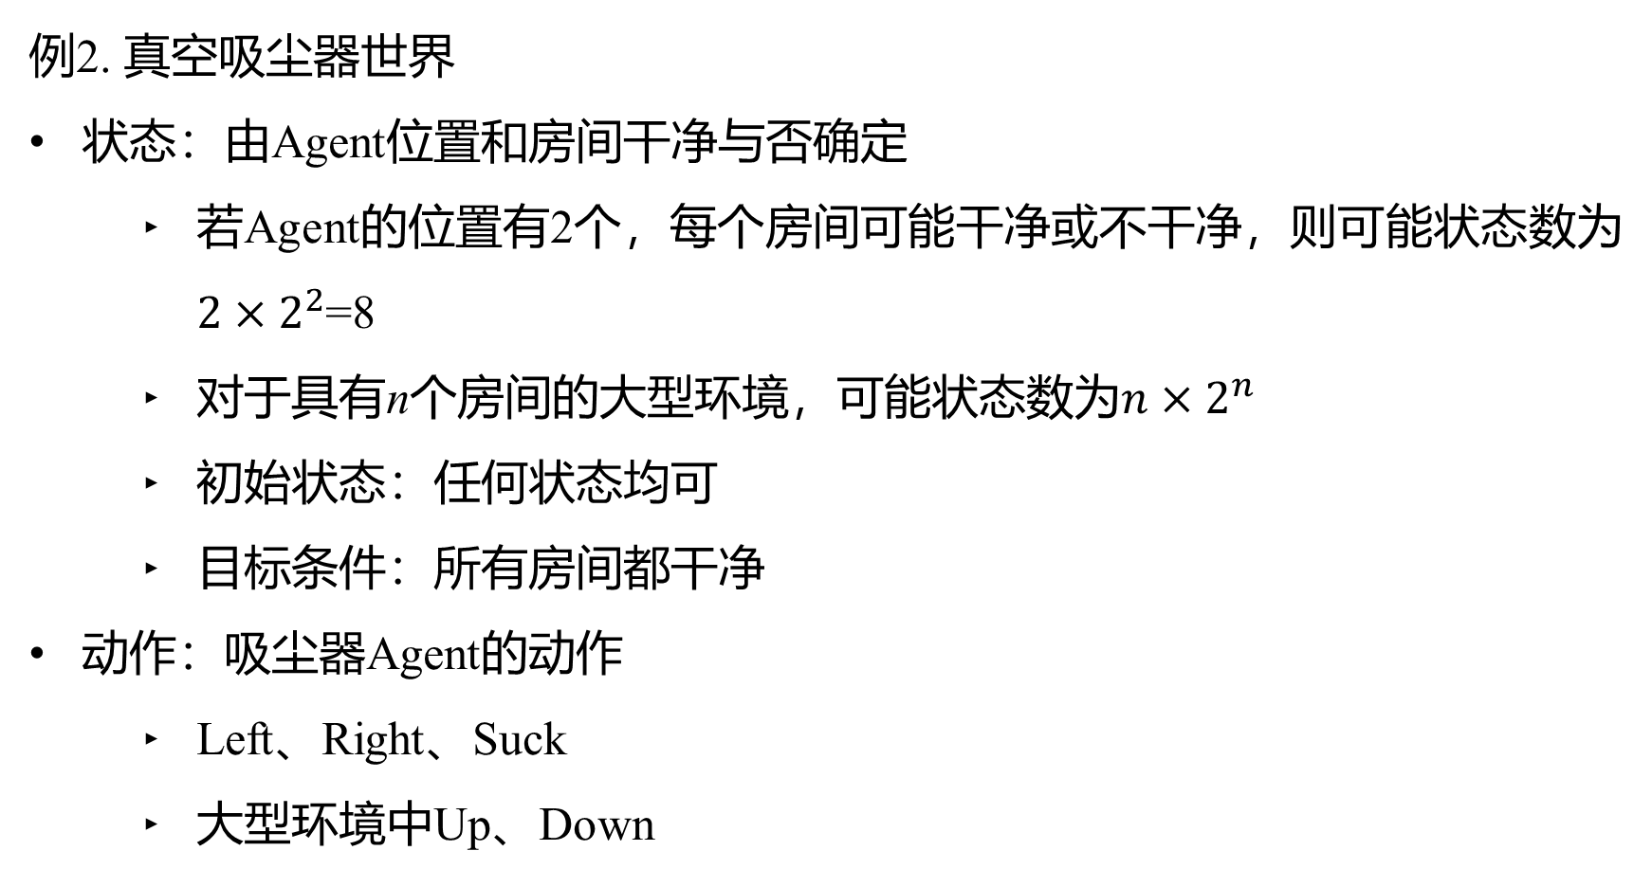
2
问题实例
例2. 真空吸尘器世界
状态：由Agent位置和房间干净与否确定
若Agent的位置有2个，每个房间可能干净或不干净，则可能状态数为$2×2^{2}$=8
对于具有n个房间的大型环境，可能状态数为$n×2^{n}$
初始状态：任何状态均可
目标条件：所有房间都干净
动作：吸尘器Agent的动作
Left、Right、Suck
大型环境中Up、Down

Slide 14
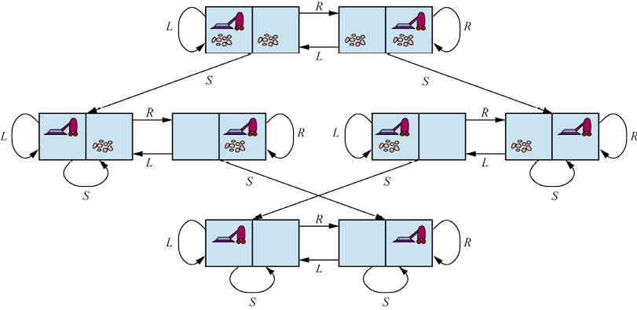
2
问题实例
例2. 真空吸尘器世界
状态转移函数

Slide 15
2
问题实例
例2. 真空吸尘器世界
路径代价函数
若每个动作的代价值为1，则路径的代价值为路径中包含的动作数

Slide 16
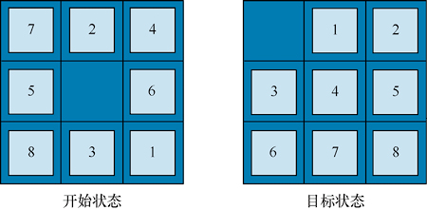
2
问题实例
例3. 八数码问题

Slide 17
2
问题实例
例3. 八数码问题
状态：描述8个棋子在棋盘上的分布
初始状态：任何状态均可
目标条件：检测是否为给定的目标状态
动作：每个棋子或空格的滑动
Left、Right、Up、Down
状态转移函数（后继函数）
路径代价函数
路径代价值为路径中的动作数

Slide 18
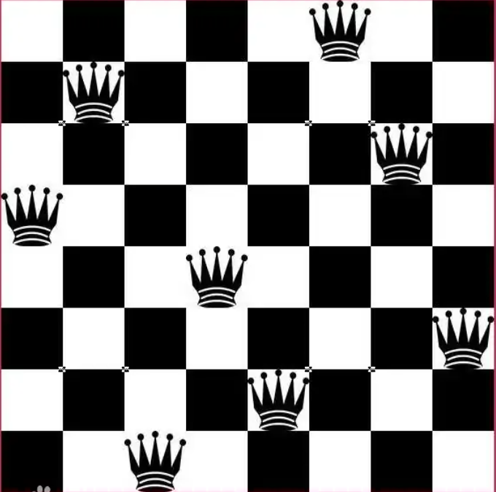
2
问题实例
例4. 八皇后问题

Slide 19
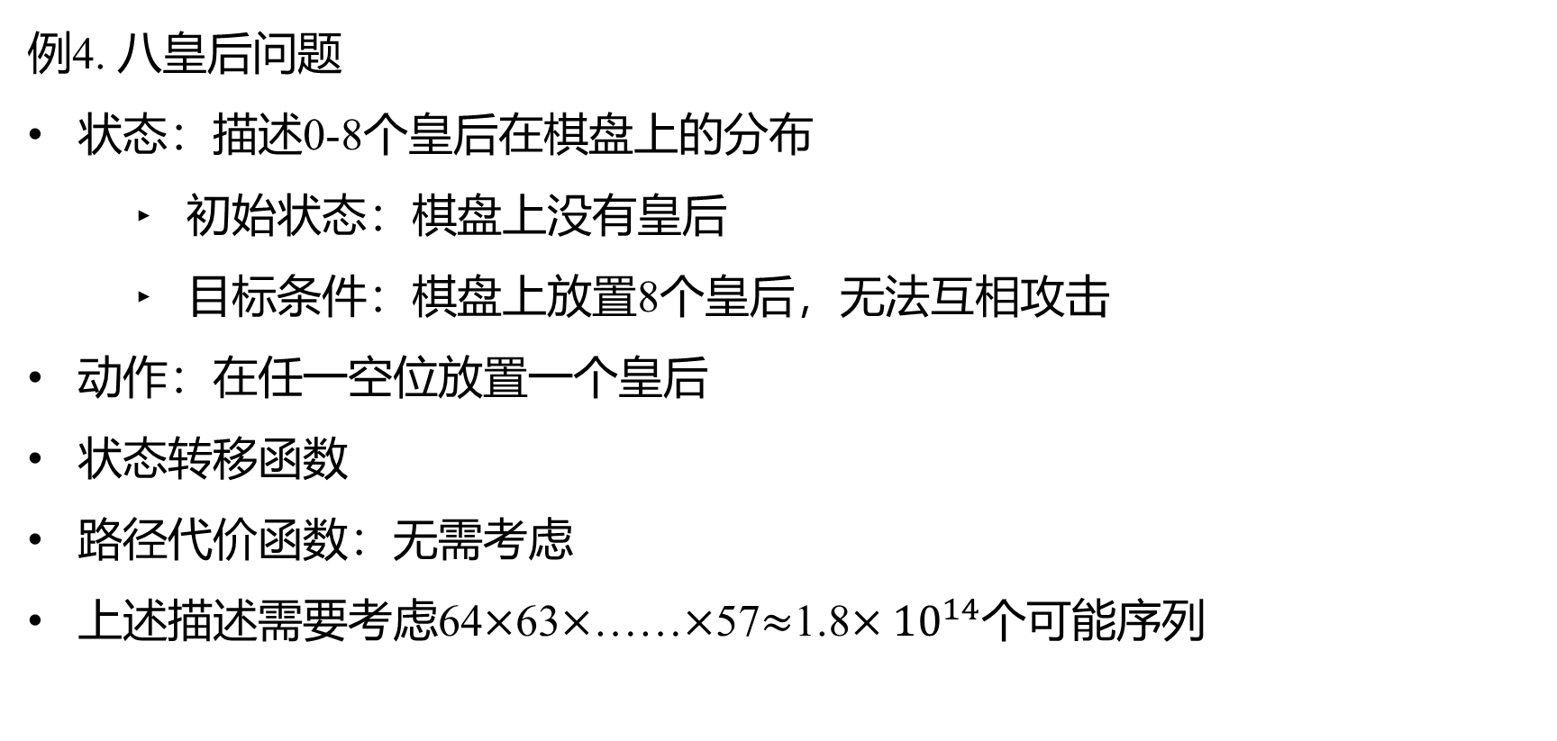
2
问题实例
例4. 八皇后问题
状态：描述0-8个皇后在棋盘上的分布
初始状态：棋盘上没有皇后
目标条件：棋盘上放置8个皇后，无法互相攻击
动作：在任一空位放置一个皇后
状态转移函数
路径代价函数：无需考虑
上述描述需要考虑64$×$63$×$……$×$57$≈$1.8$×{10}^{14}$个可能序列
Notes:
没有明确的优化目标： 八皇后问题的目标不是要最小化某个代价或寻找到最佳路径，而是单纯地找到一种解决方案，即满足所有约束条件的合法放置方式。因此，路径代价函数（如在其他问题中优化代价或距离）并不适用。
我们只需要找到一种合法的放置方案，而不是计算最优解，因此不需要计算路径代价。
92种解

Slide 20
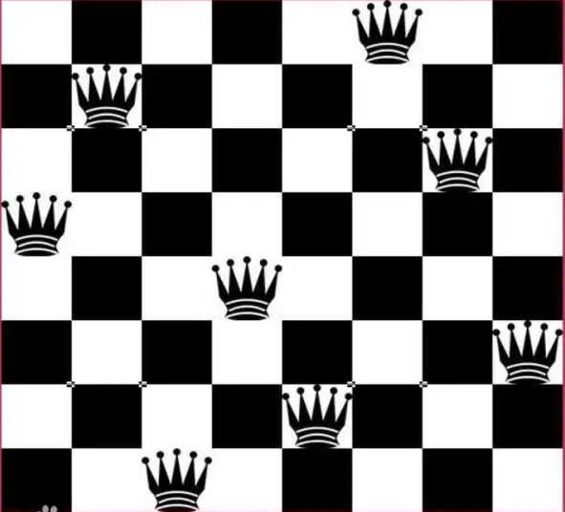
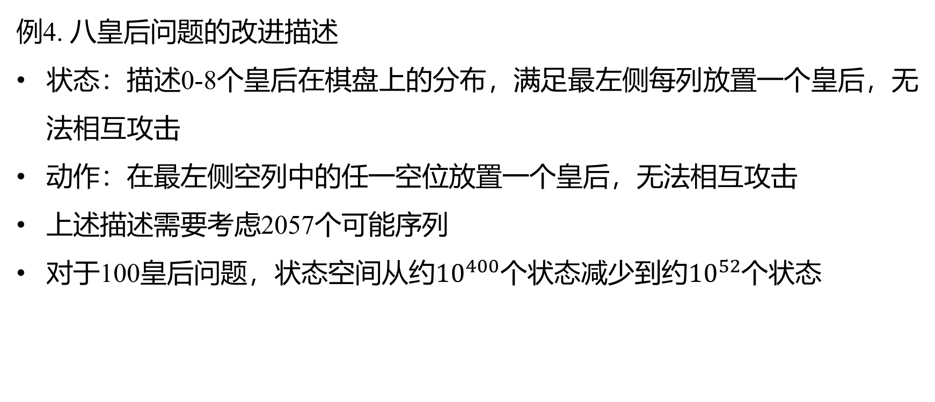
2
问题实例
例4. 八皇后问题的改进描述
状态：描述0-8个皇后在棋盘上的分布，满足最左侧每列放置一个皇后，无法相互攻击
动作：在最左侧空列中的任一空位放置一个皇后，无法相互攻击
上述描述需要考虑2057个可能序列
对于100皇后问题，状态空间从约${10}^{400}$个状态减少到约${10}^{52}$个状态

Slide 21
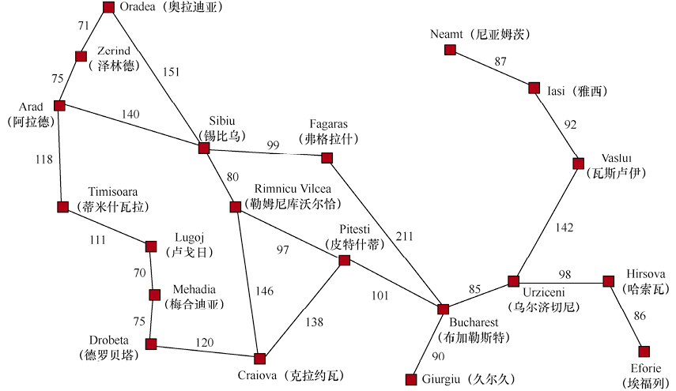
2
问题实例
例5. 路径规划问题（罗马尼亚）

Slide 22
2
问题实例
例5. 路径规划问题
状态空间：城市
初始状态：Arad
目标条件：Bucharest
动作：去相邻城市
状态转移函数：到达相邻城市
路径代价函数：城市之间的距离

Slide 23
2
问题实例
例5. 一般的路径规划问题
状态：图中的结点（城市）
初始状态：某个结点
目标条件：某个或某些结点
动作：图中的边（道路）
从一个结点出发，到达另一个结点（邻接）
状态空间：从初始状态可以到达的所有状态
状态转移函数：无向图或有向图（城市地图）
路径代价函数：加权图中路径的度量

Slide 24
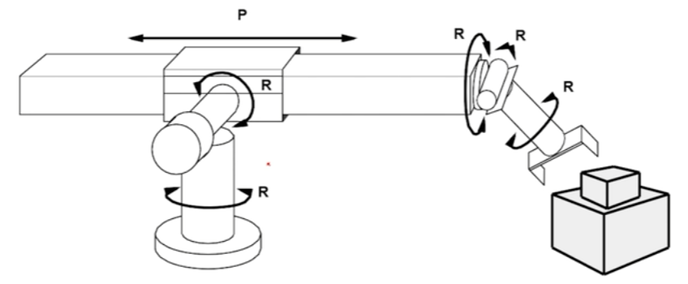
2
问题实例
例6. 机器人装配问题
Notes:
6自由度机械电机

Slide 25
2
问题实例
例6. 机器人装配问题
初始状态：不限
目标测试：检查是否将物体移动到正确位置
动作：各个关节的运动
转移模型：各个关节运动，机器人的姿态变化
路径代价函数：所有关节运动总和
Notes:
精度问题

Slide 26
3
搜索
3.1 搜索树
3.2 树搜索
3.3 图搜索
3.4 搜索算法的表示
3.5 问题求解算法的性能

Slide 27
3
搜索
状态空间图
搜索问题的数学表示
结点：世界的状态
边：转移
目标检测：目标节点集合
每个状态只出现一次

Slide 28
3
搜索
3.1 搜索树
树
结点：状态
边：动作/可选动作
根结点：初始状态
满足目标条件的叶结点：目标状态
解
从初始状态到达目标状态的动作序列
Notes:
所有可能的plans，一般难以画出所有
每个节点代表一个状态，也对应一个plan
子节点就是后继

Slide 29
3
搜索
例.
State Space Graph
Each NODE in in the search tree is an entire PATH in the state space graph.
Search Tree
S
a
G
d
e
p
b
c
q
b
c
e
h
r
d
e
f
a
a
h
r
p
q
f
S
h
We construct the tree on demand – and we construct as little as possible.
p
q
f
q
c
G
p
q
r
q
c
G
a
a

Slide 30
3
搜索
例. 对应的搜索树有多大？
a
S
G
b

Slide 31
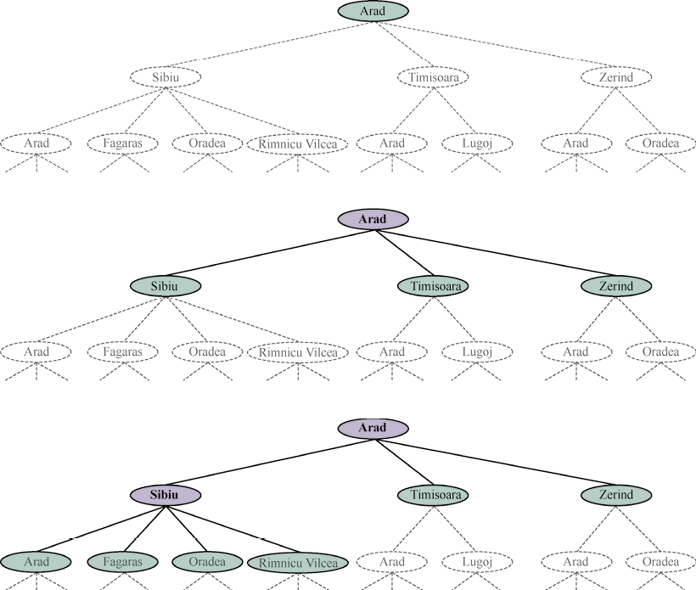
3
搜索
例. 路径规划问题的部分搜索树

Slide 32
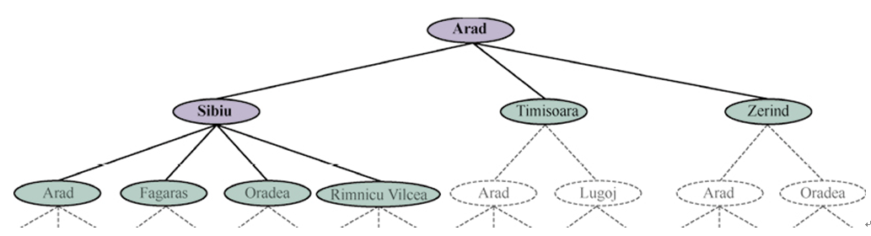
3
搜索
3.2 树搜索
利用搜索树的树搜索
初始状态
动作/可选动作
扩展：任一状态利用可选动作生成后继状态的过程
待扩展的（叶）结点：边界（frontier）
搜索策略：选择哪个结点进行扩展
Notes:
已扩展的（中间）结点：探索（closed）
已生成的节点：已达状态（reached）

Slide 33
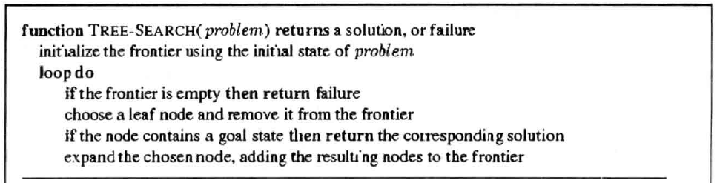
3
搜索
3.2 树搜索算法

Slide 34
3
搜索
例. 路径规划问题的搜索树
路径中有重复状态/环路
Arad->Sibiu->Arad
Arad->Sibiu->Oradea->Zerind->Arad
冗余路径
Sibiu->Arad（140）
Sibiu->Oradea->Zerind->Arad（297）
搜索树是无穷深度的
需要避免冗余状态或限制深度
Notes:
深度优先搜索不适用

Slide 35
3
搜索
3.3 图搜索
对于无向图搜索，冗余状态不可避免
保存探索历史信息，避免探索冗余路径
树搜索算法上增加探索集，记录已扩展的结点
新生成的结点若与已生成的（探索集或边界集中的）某个结点相同，则舍弃

Slide 36
3
搜索
3.3 图搜索
利用搜索树的图搜索
初始状态
动作/可选动作
扩展：任一状态利用可选动作生成后继状态的过程
待扩展的（叶）结点：边界（frontier）
已扩展的（中间）结点：探索（closed/explored）
搜索策略：选择哪个边界结点进行扩展

Slide 37
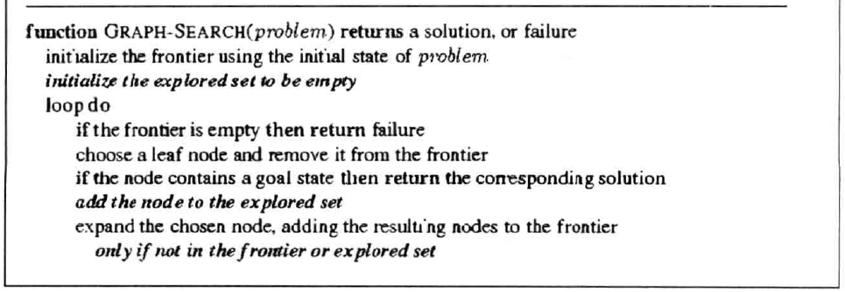
3
搜索
3.3 图搜索算法

Slide 38
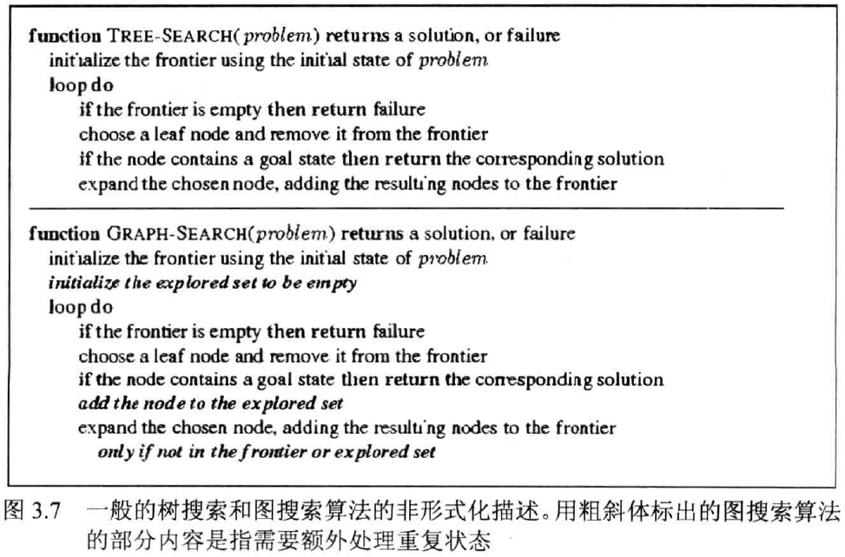
3
搜索

Slide 39
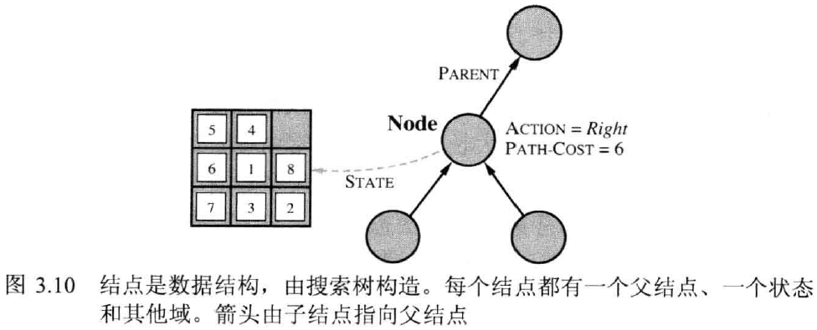
3
搜索
3.4 搜索算法的表示
搜索树中的结点n
n.State：当前结点对应的状态
n.Parent：当前结点的父结点
n.Action：当前结点的父结点生成当前结点所采取的动作
n.Path-Cost：从根结点到当前结点的路径代价值

Slide 40
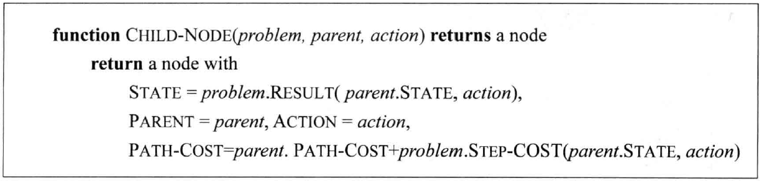
3
搜索
3.4 搜索算法的表示
父结点通过执行动作扩展子节点
每个结点包含指向其父结点的指针 Parent
利用该指针，可以从目标结点倒推出解路径

Slide 41
3
搜索
存放结点的常见数据结构
队列
栈
优先队列

Slide 42
3
搜索
3.5 问题求解性能评估
完备性：问题有解，算法一定能找到
有效性：算法找到的解，是问题的解
最优性：问题有解，算法一定能找到最优解
时间复杂度：时间开销
空间复杂度：空间开销
Notes:
树搜索/图搜索的复杂度：
|V|+|E|
最优解的深度 d，结点的最大深度 m，分支因子 b

